Slide 1


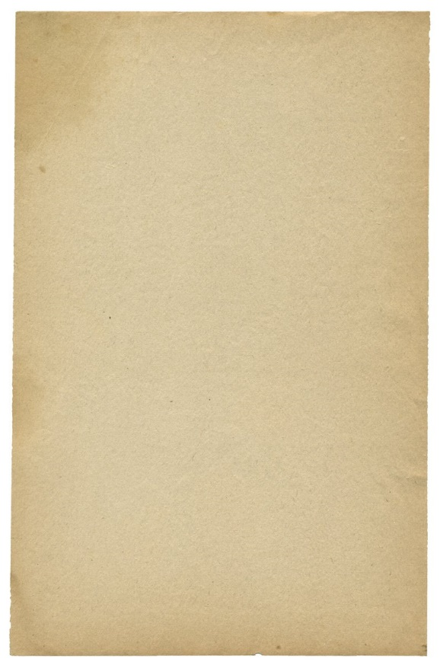
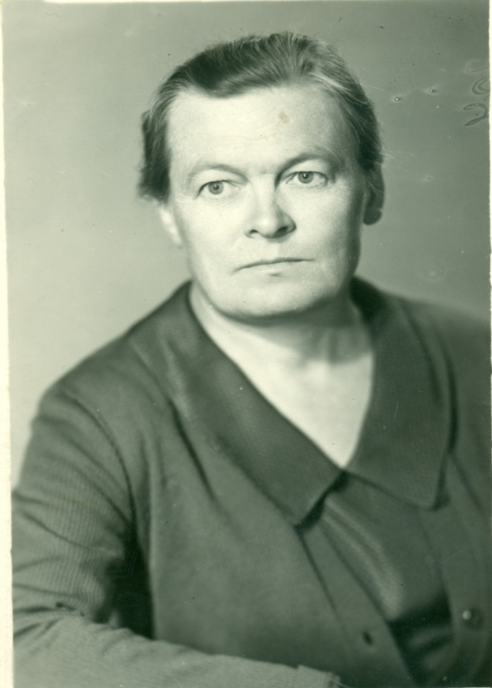
«Учитель-ветеран Великой Отечественной войны и Учитель-ветеран тыла»
СТРАНИЦЫ КНИГИ ПАМЯТИ
ПОПОВА ЛЮБОВЬ ИВАНОВНА
1 сентября 1921 г. – 28 октября 2000 г.
Место рождения – село Кабанск Кабанского района
Краткая биография: Родилась 1 сентября 1921 года в селе Кабанск Кабанского района в семье крестьянина – середняка.
В 1939 году, после окончания 8 классов Кабанской средней школы, поступила на одномесячные курсы подготовки учителей и получила удостоверение с допуском работать учителем в начальной школе. Свою трудовую деятельность начала в Кабанском районе. Для повышения профессионального уровня в этом же году поступает на заочные курсы при Улан – Удэнском педучилище. В 1942 году она окончила заочно педучилища и получила диплом. С 1940 по 1942 гг. работала в Ильинской шпалозаводской начальной школе. С 1942 года по 1943 год работала в Юговской начальной школе заведующей. В 1944 году Любовь Ивановна поступила работать в Старо – Татауровскую школу, учителем начальных классов, где и проработала до выхода на пенсию. В 1957 году Любовь Ивановну назначили завучем Старо – Татауровской семилетней школы. В этом же году Любовь Ивановна была избрана депутатом по Ильинскому избирательному округу. Педагогический стаж Любовь Ивановны 40 лет. В 1971 году за неутомимый труд в области образования была отмечена значком «Отличник народного просвещения». В 1981 году присвоено звание "Ветеран труда". 16.02.2021 года награждена медалью «За доблестный труд в ВОВ 1941 -1955 г.г.». Попова Любовь Ивановна воспитала ни одно поколение Старо – Татауровцев. Умерла 28.10.2000 году. Похоронена в с. Старое Татаурово
Место для фото

